Slide 1
Sortari
Student:Strat Bogdan-Valentin
Grupa:152

Slide 2
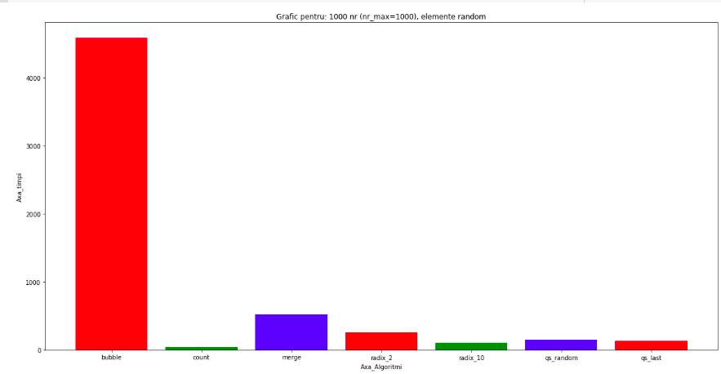
C++ algoritm: 70 microsecunde

Slide 3
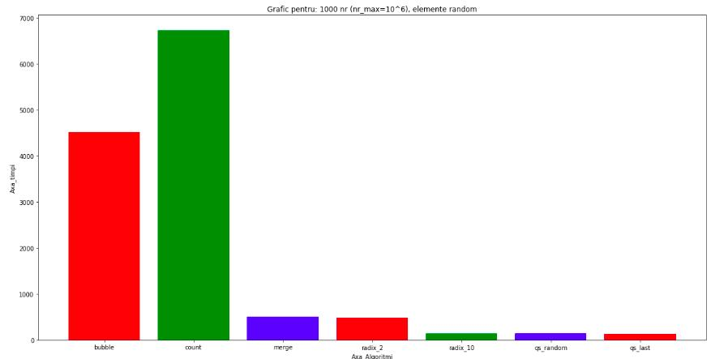
C++ algoritm: 75 microsecunde

Slide 4
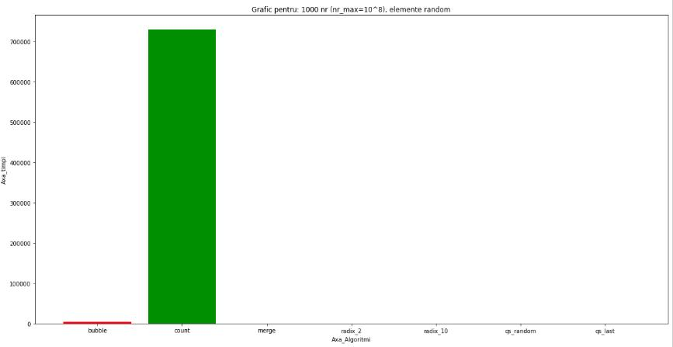
C++ algoritm: 75 microsecunde
Bubble:4126 microsecunde; Merge:465 microsecunde
Radix_2:577 microsecunde; Radix_10:178,52 microsecunde
Qa_random:142 microsecunde; Qs_last:115 microsecunde

Slide 5
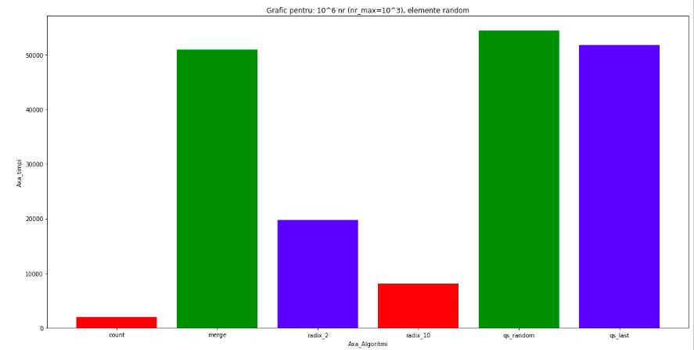
C++ Algoritm: 0,12 secunde
BubbleSort: aprox. 50 s

Slide 6
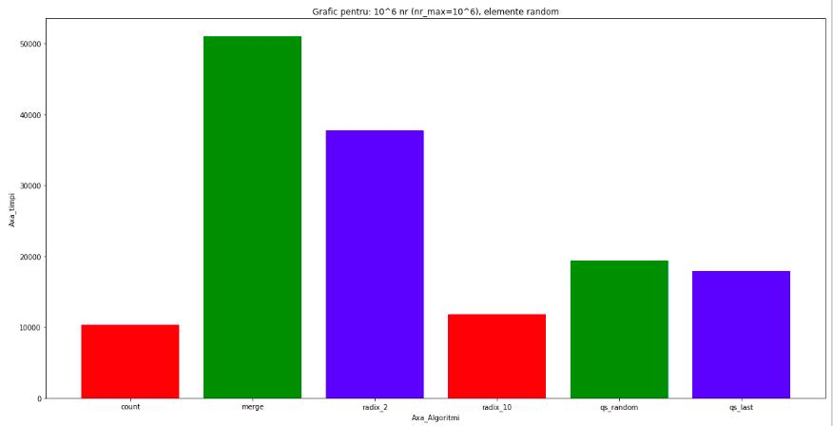
C++ algoritm: 0,12 secunde

Slide 7
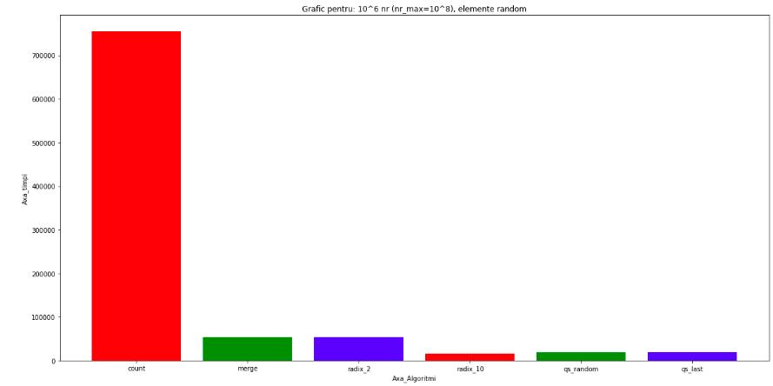
C++ algoritm: 0,12 secunde

Slide 8
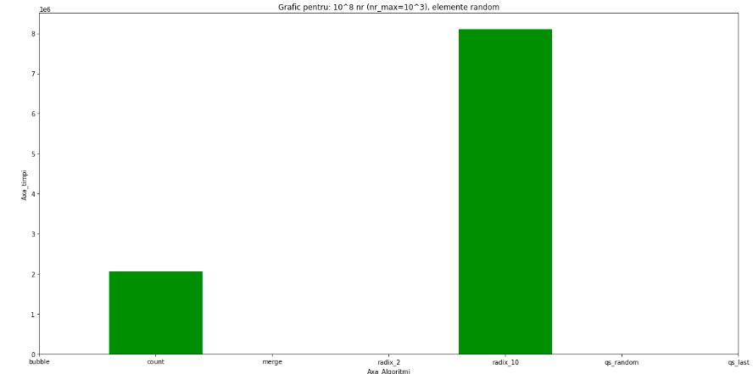
Count:~2 s; Merge ~ 60s
Radix_2: ~20 s; Radix_10 ~8 s
C++ algoritm: ~30s; Qs_random si Qs_last:nu merg

Slide 9
Pentru cazul cu n=10^8, nr_maxim=10^6:
Functioneaza doar Count(~5 s), Radix_10(~14 s)
Pentru cazul n=10^8, nr_maxim=10^8:
Count(~10 s), Radix_10(~18 s)

Slide 10
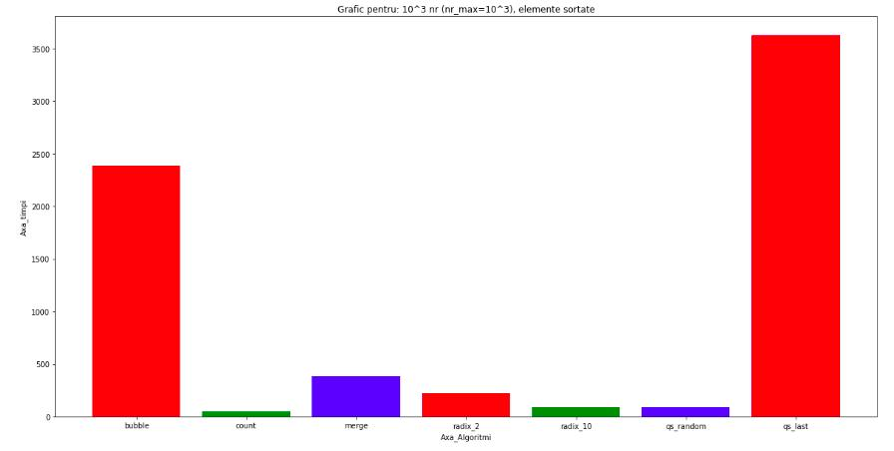
C++ algoritm: ~67 microsecunde

Slide 11
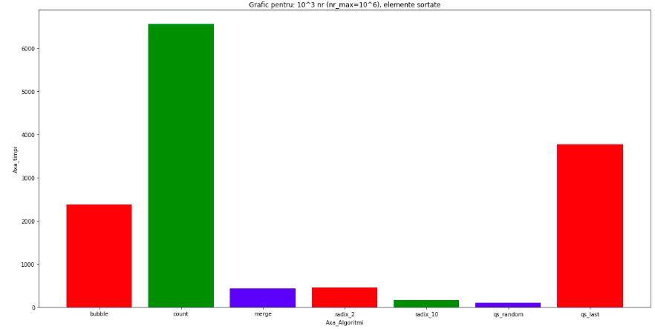
C++ algoritm: ~70 microsecunde

Slide 12
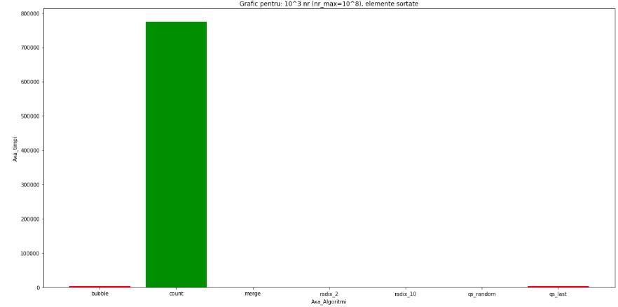
C++ algoritm: 80 microsecunde;Bubble:~2404 microsecunde
Merge: 427 microsecunde
Radix_2: 571 microsecunde;Radix_10:192 microsecunde
Qs_random:93 microsecunde;Qs_last:3709 microsecunde
Obs: Qs_last merge din ce in ce mai greu cand numerele sunt sortate

